Slide 1
Правописание ЖИ - ШИ
Урок письма в послебукварный период к
УМК «Школа России».
Составила: учитель начальных классов
Лопырева Е. Ю.

Slide 2
ВСПОМНИ:
Глухие звуки- это непоседы.
Они спокойно не желают жить,
Они стремятся звонкого соседа
Во что бы то ни стало оглушить.
О чем это стихотворение?

Slide 3
ПАРНЫЕ ЗВОНКИЕ и ГЛУХИЕ СОГЛАСНЫЕ.
Б В Г Д Ж З
П Ф К Т Ш С

Slide 4
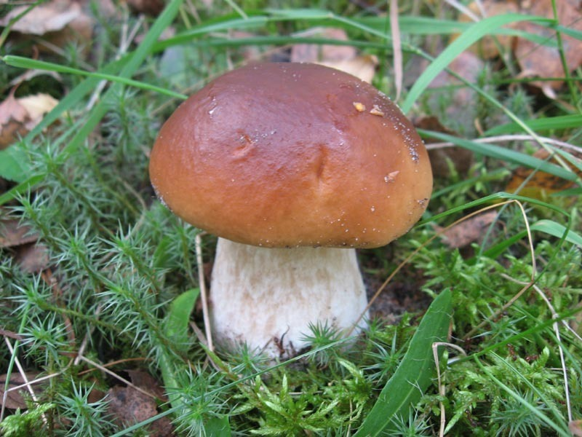
Отгадай загадки. Проверь слова- отгадки.
Расту в земле на грядке я,
Красная, длинная, сладкая.
Морковь.
Землю пробуравил,
Корешок оставил,
Сам на свет явился,
Шапочкой прикрылся.
Гриб.
.

Slide 5
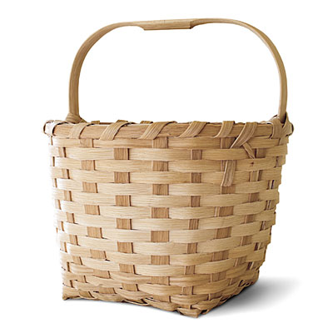
Какое слово лишнее?
Снежинка, смешинка,
машинка, корзинка,
пружинка, кувшинка, ужимка, жираф.
И лужи, и стужи, ковши, камыши, ежи,
чертижи и малыши.

Slide 6
Найди предложение, которое подходит к нашей теме. Спиши его.
Женя Жданов – журналист.
Саша Шитов живёт в Житомире.

Slide 7
Запиши слова в два столбика: с ЖИ и с ШИ.
Кружится, тушит, бежит, сушит, служит, дышит, молчит.
ПРВЕРЬ СЕБЯ:
Кружится Тушит
ЖИ бежит ШИ сушит
служит дышит

Slide 8
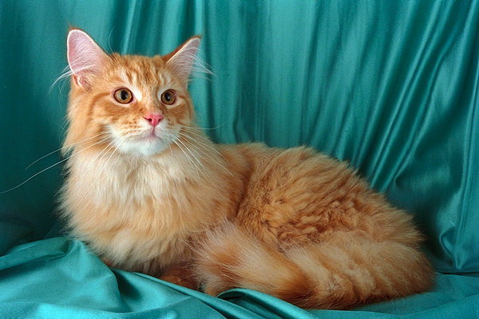
Спишите, вставьте пропущенные буквы, подчеркните односложные слова.
У Маш… ж…л рыж…й кот. Хвост пуш…стый, ж…вот беленький.

Slide 9
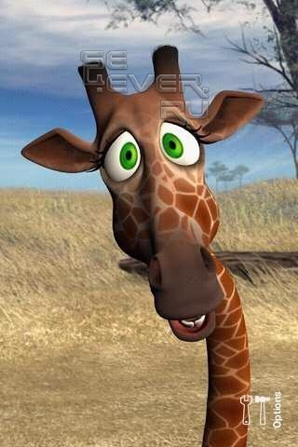
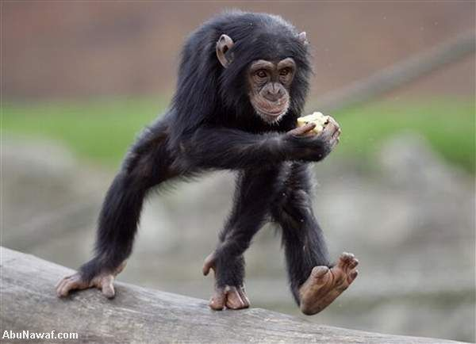
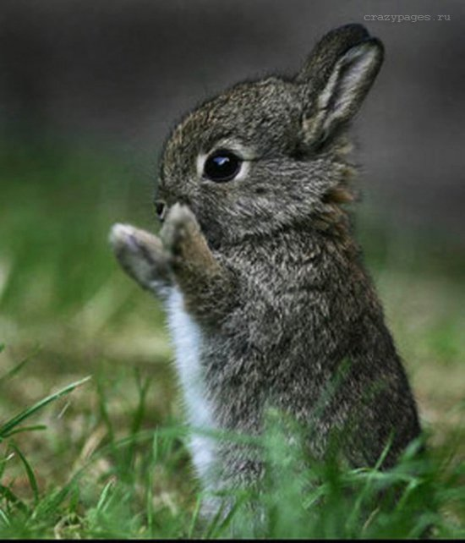
Прочтите текст, запомните.
У лужи.
Животные собрались у лужи. Жираф видит ландыш. Шимпанзе кидает шишки. Заяц бежит в камыши.

Slide 10
Ответь на вопросы письменно.
Кто собрался у лужи?
Что видит жираф?
Кто кидает шишки?
Куда бежит заяц?
Подчеркни слова- действия (глаголы)

Slide 11
Проверь себя.
У лужи.
Животные собрались у лужи. Жираф видит
ландыш. Шимпанзе кидает шишки. Заяц
бежит в камыши.

Slide 12
молодцы

